Slide 2
我要做什么？

Slide 3
铃铛网
产品
网站
后台
网站
移动端
app
卖家版

Slide 4
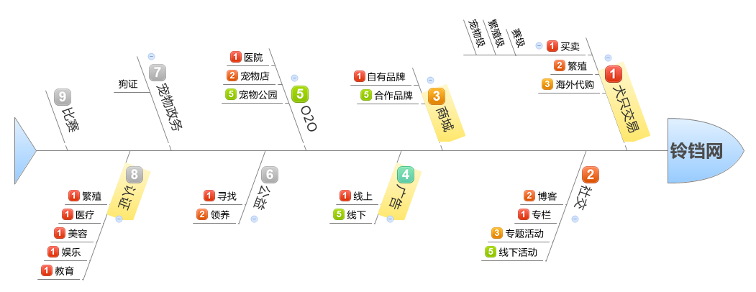
铃铛网

Slide 5
为什么要做？

Slide 6
铃铛网
这个一个高速成长的市场
这是一个相对边缘化的市场
这是一个相对封闭的市场
——这里有机会

Slide 7
铃铛网
我个人养了8年柯基
在全国拥有很多宠物饲养和买卖的朋友
熟悉行业规则
——我能做这个行业需要的东西

